Slide 1

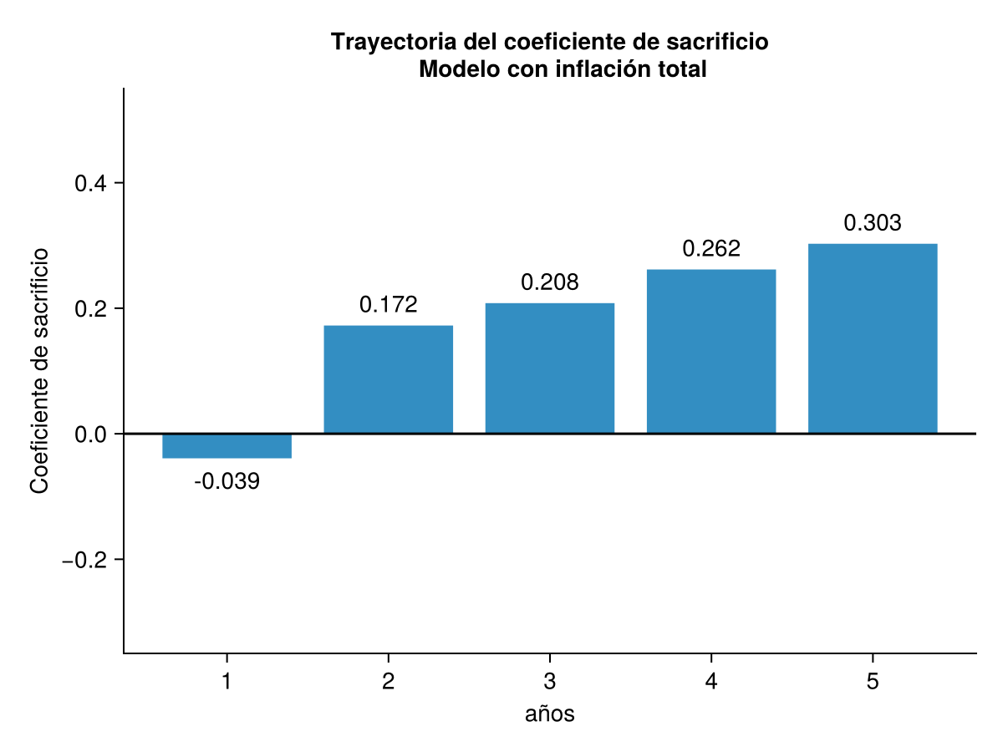
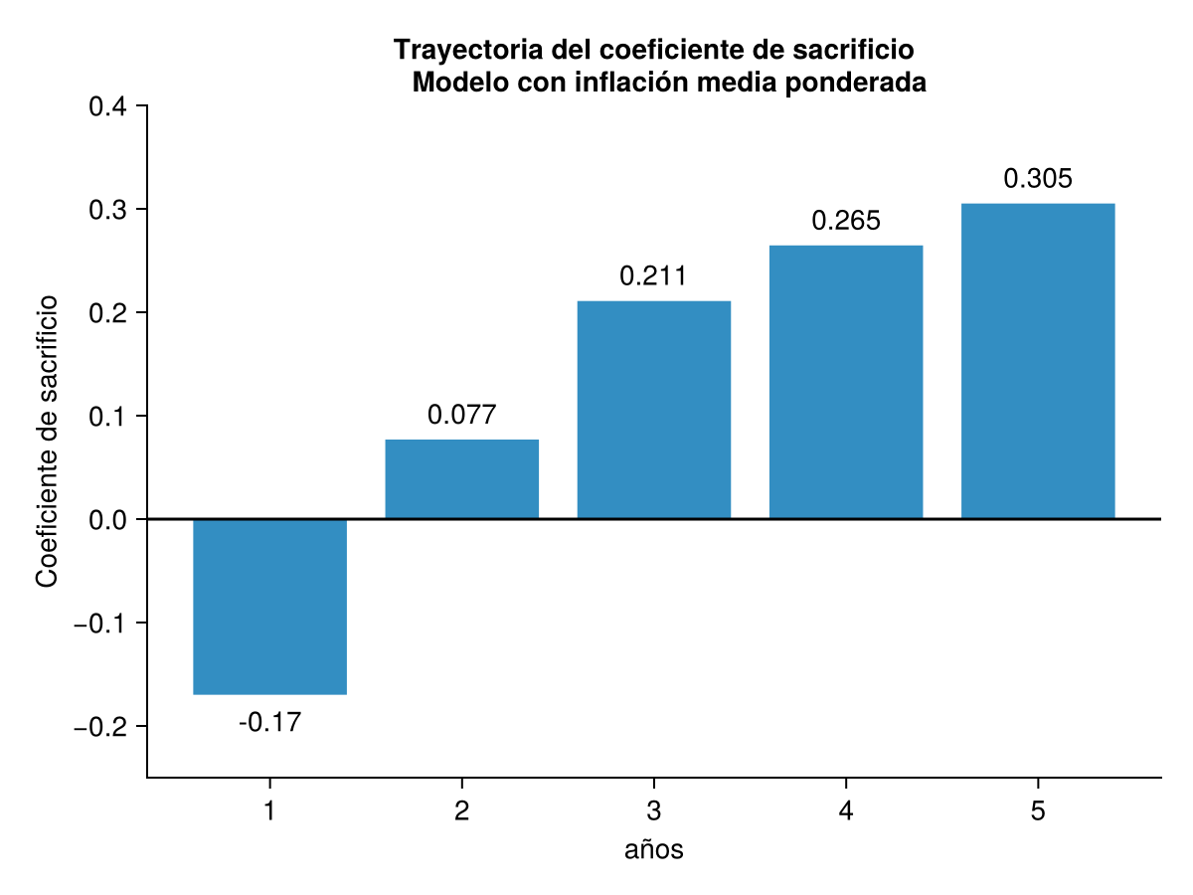
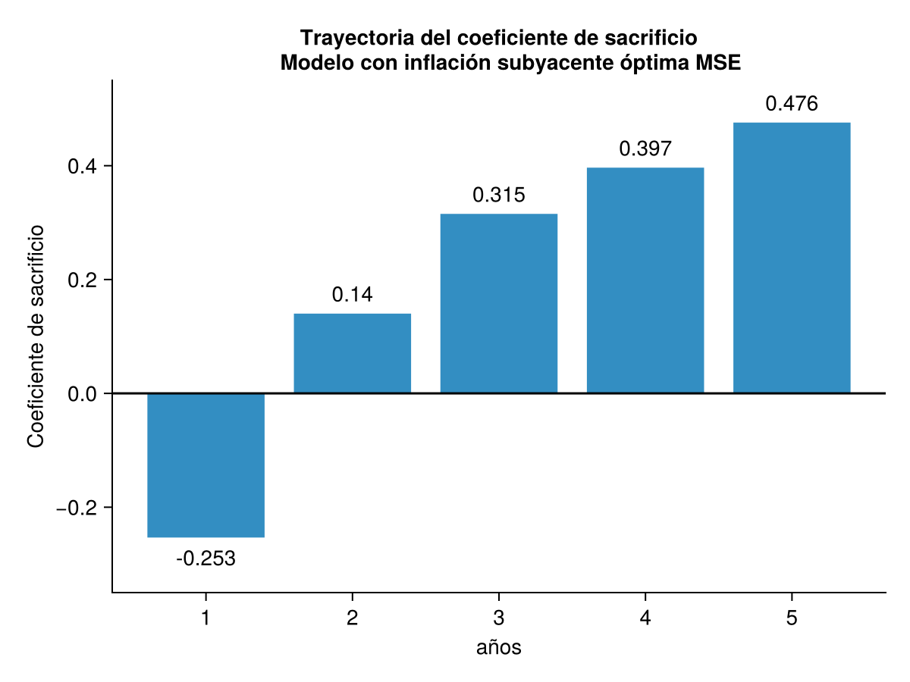
T
Trayectoria coeficientes de sacrificio
Todas las trayectorias muestran un coeficiente de sacrificio negativo en el primer año. Se debe a la forma del cálculo del coeficiente de sacrificio. Al ser la respuesta acumula del producto este acumula el efecto del incremento del gap durante los primeros dos trimestres y la caída del tercer al cuarto trimestre no son suficientemente fuertes.
Una perspectiva diferente sería observar la variación de un año a otro. En este caso se puede observar que del primer al segundo es cuando sucede el mayor crecimiento del coeficiente de sacrificio.

Slide 2
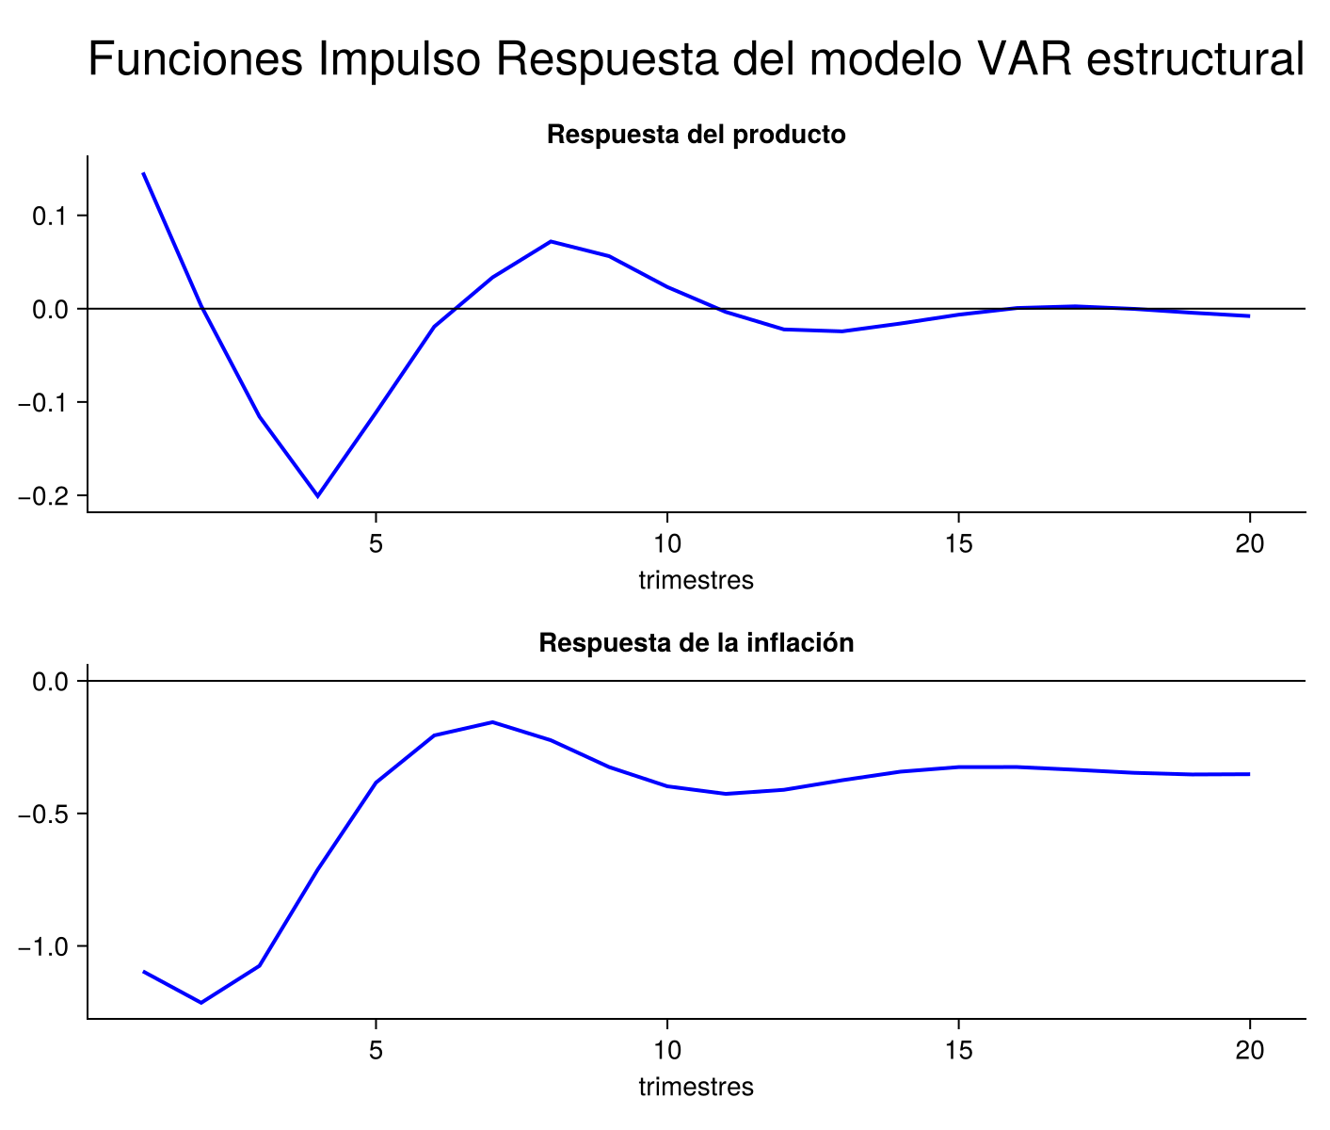
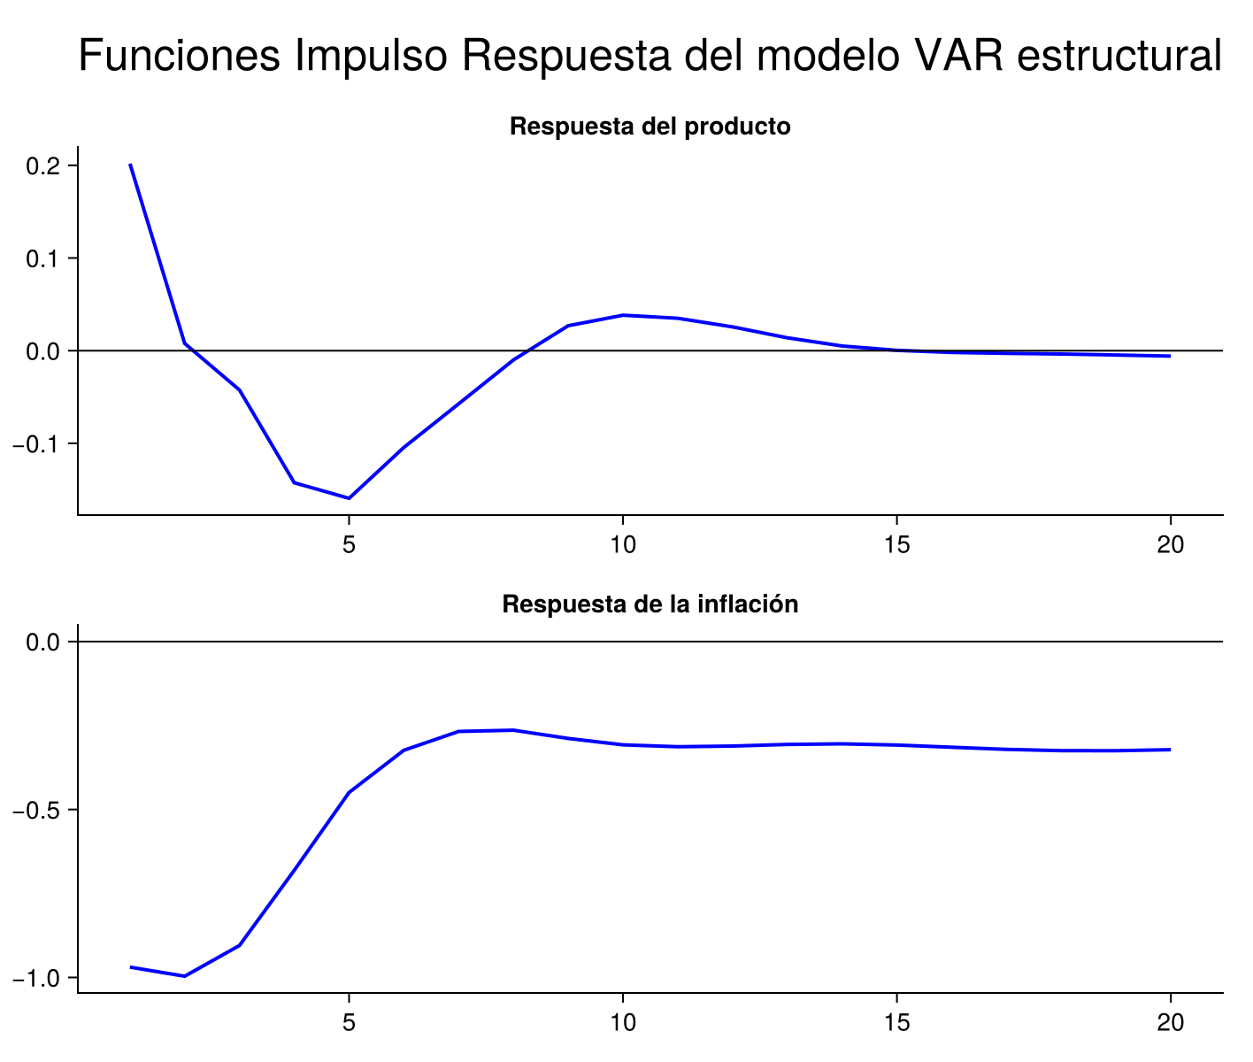
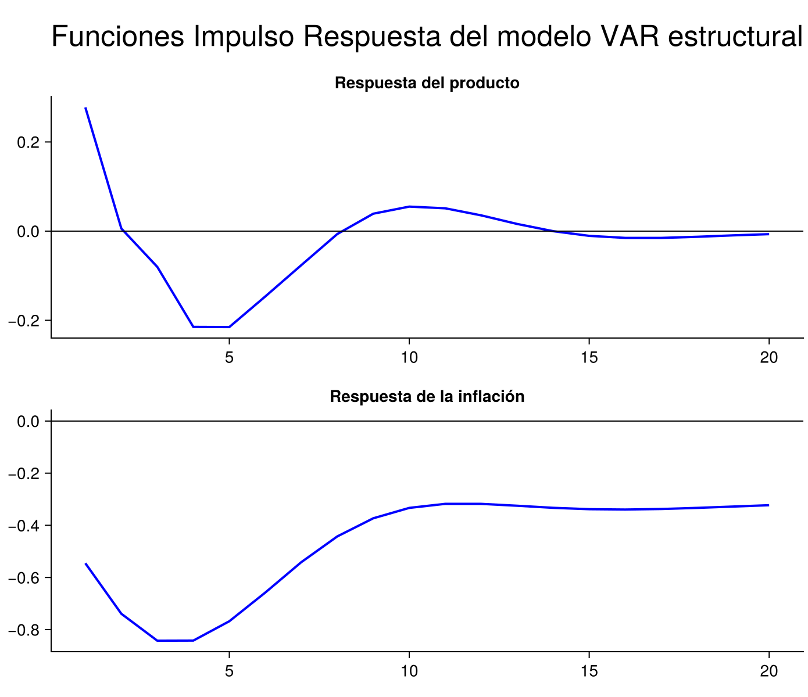
Funciones impulso respuesta
Inflación total
Media ponderada
Subyacente óptima MSE
Tal como se aprecia, en cada modelo la respuesta del gap durante los primeros dos trimestres es positiva. Si se acumula el efecto en el producto tiene un coeficiente de sacrificio negativo durante el primer año.

